Slide 1
VENETO WELFARE
__________________________
Venezia, 8 LUGLIO 2020

Slide 2
Lo straordinario incremento della durata della vita (anche di quella in buona salute)
Speranza di vita alla nascita, a 60 e a 80 anni per sesso – Italia 1950-2055
 | Maschi |  |  | Femmine
 | e₀ | e₆₀ | e₈₀ | e₀ | e₆₀ | e₈₀
1950 - 1955 | 64.6 | 16.3 | 5.2 | 68.4 | 17.9 | 5.7
1970 - 1975 | 69.2 | 16.7 | 5.8 | 75.2 | 20.3 | 6.7
1990 - 1995 | 74.1 | 19.0 | 6.8 | 80.7 | 23.6 | 8.5
2010 - 2015 | 79.9 | 22.6 | 8.1 | 84.7 | 26.5 | 10.0
2030 - 2035 | 83.3 | 25.4 | 9.8 | 87.4 | 28.5 | 11.3
2050 - 2055 | 85.8 | 27.4 | 10.9 | 89.9 | 30.6 | 12.6
Fonte: elaborazioni Centro Studi e Ricerche Itinerari Previdenziali su dati UN Population Division - World Population Prospects, the 2017 Revision.

Slide 3
La spesa privata per il welfare complementare e integrativo (dati in milioni di euro)
 | 2013 | 2014 | 2015 | 2016 | 2017
Tipologia | Spesa privata |  |  |  | spesa privata | in % del Pil | in % spesa pubblica
Previdenza complementare | 12.414 | 13.000 | 13.500 | 14.256 | 14.873 | 0,86% | 1,76%
Spesa per sanità OOP* | 26.240 | 30.000 | 32.287 | 32.081 | 35.989 | 2.08% | 4,28%
Spesa per assistenza LTC ** | 11.000 | 9.280 | 8.900 | 8.900 | 10.700 | 0,62% | 1,27%
Spesa per sanità intermediata | 4.060 | 4.300 | 3.689 | 3.809 | 4.901 | 0,28% | 0,58%
Spesa welfare individuale*** | 1.000 | 2.567 | 2.963 | 3.008 | 3.087 | 0,17% | 0,36%
 | 54.714 | 59.147 | 61.339 | 62.054 | 69.550 | 4,03% | 8,27%

Slide 4
IL QUADRO NORMATIVO
DI RIFERIMENTO
PIANO REGIONALE DEL LAVORO 2017/2018 (Dgr 1092 del 13/7/2017). Azioni di sistema. 3.5.2. Il sostegno alla contrattazione di secondo livello e il welfare integrato quale leva dello sviluppo economico.
LEGGE REGIONALE 18 MAGGIO 2007, n.10 - “NORME PER LA PROMOZIONE DELLA PREVIDENZA COMPLEMENTARE NEL VENETO”
LEGGE REGIONALE 18 LUGLIO 2017, n.15 - “INTERVENTI PER LO SVILUPPO DELLA PREVIDENZA COMPLEMENTARE E DEL WELFARE INTEGRATO REGIONALE DEL VENETO”
ART. 55 DELLA LEGGE REGIONALE N.45 DEL 29/12/2017 - “NORMA DI PRIMA ATTUAZIONE DELLE DISPOSIZIONI IN MATERIA DI PREVIDENZA COMPLEMENTARE REGIONALE DI CUI ALLA LEGGE REGIONALE 18 LUGLIO 2017 n.15”
Notes:
4

Slide 5
LEGGE REGIONALE n.15 del 18 LUGLIO 2017 – “INTERVENTI PER LO SVILUPPO DELLA PREVIDENZA COMPLEMENTARE E DEL WELFARE INTEGRATO REGIONALE DEL VENETO”
Obiettivi: promozione e sviluppo a livello territoriale regionale della previdenza complementare di natura collettiva, all’interno di una strategia di welfare integrato regionale.
Punti caratterizzanti la legge regionale 18 Luglio 2017:
RICONOSCERE E FAVORIRE I FONDI PENSIONE PER LAVORATORI DIPENDENTI ISTITUITI A SEGUITO DI CONTRATTAZIONE A LIVELLO REGIONALE, NONCHÉ I FONDI PENSIONE PER LAVORATORI AUTONOMI E LIBERI PROFESSIONISTI PROMOSSI DALLE RISPETTIVE ASSOCIAZIONI A LIVELLO REGIONALE;
LA POSSIBILITÀ DI ISTITUIRE UN SISTEMA DI ACCREDITAMENTO REGIONALE DELLE FORME DI WELFARE COLLETTIVE PER LA REALIZZAZIONE DI ATTIVITA’ DI INFORMAZIONE E FORMAZIONE;
LA POSSIBILITÀ DI ISTITUIRE UN FONDO DI PREVIDENZA COMPLEMENTARE DEL VENETO, INCENTIVANDO L’ADESIONE AL FONDO DEI SOGGETTI INTERESSATI A FORME PENSIONISTICHE E SANITARIE COMPLEMENTARI;
ISTITUZIONE DI UN ENTE REGIONALE NON ECONOMICO, DENOMINATO VENETO WELFARE, A CUI AFFIDARE LE FUNZIONI INERENTI LA PROMOZIONE E LO SVILUPPO DELLA PREVIDENZA COMPLEMENTARE DI NATURA COLLETTIVA, NONCHE’ LO SVILUPPO DI SISTEMI DI WELFARE INTEGRATO.

Slide 6
U.O. VENETO WELFARE
CHI SIAMO?
Veneto Welfare è una Unità Operativa di Veneto Lavoro,
istituita con l'art. 55 della L. R. n. 45/2017
"Collegato alla legge di stabilità regionale 2018“.
L’Unità Operativa Veneto Welfare ha il ruolo di dare un maggiore impulso allo sviluppo della previdenza complementare collettiva e, in generale, ai sistemi di welfare integrato.

Slide 7
U.O. VENETO WELFARE
OBIETTIVO STRATEGICO
L’obiettivo di Veneto Welfare è sostenere e promuovere la costruzione di un modello di welfare integrato regionale, con esplicito riferimento alle forme pensionistiche e sanitarie complementari, ai progetti di welfare territoriale
e aziendale.

Slide 8
U.O. VENETO WELFARE
AZIONI DI SISTEMA
Coordinamento degli attori del sistema regionale;
Promozione, informazione e assistenza qualificata;
Realizzazione di progetti relativi a nuove forme di tutela sociale;
Azioni di sistema.

Slide 9
U.O. VENETO WELFARE
LO STATO DELL’ARTE
coinvolgimento e sensibilizzazione dei vari stakeholders anche attraverso seminari esplorativi;
analisi e integrazione della normativa di riferimento con partecipazione attiva nei contenuti alle nuove forme legislative di accreditamento dei fondi;
comunicati stampa sul tema welfare integrato e condivisione di strategie comuni con i vari soggetti istituzionali, economici e sociali;
campagna comunicazione sul tema welfare complementare.

Slide 10
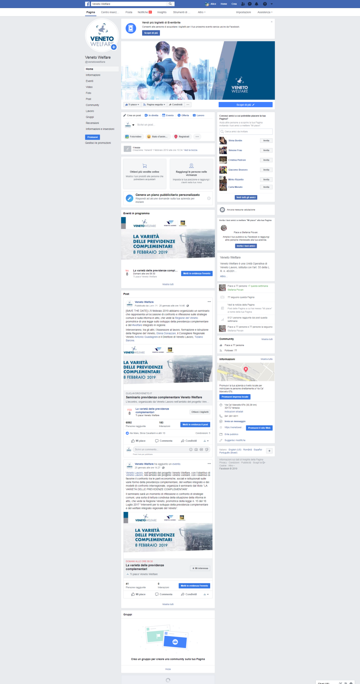
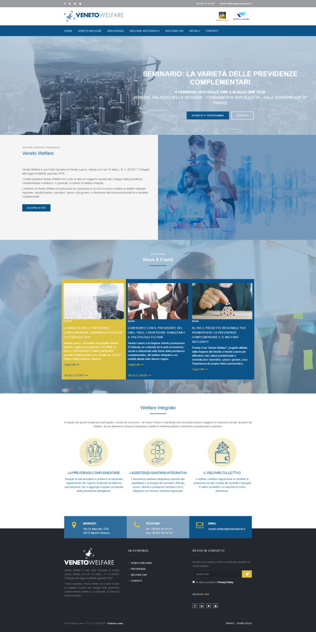
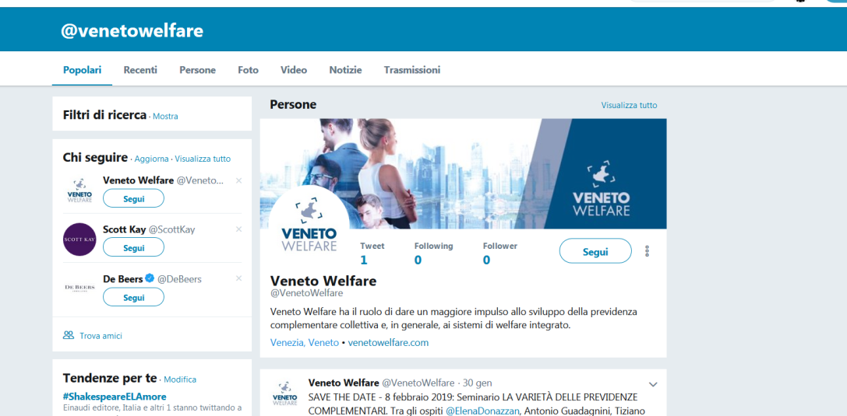
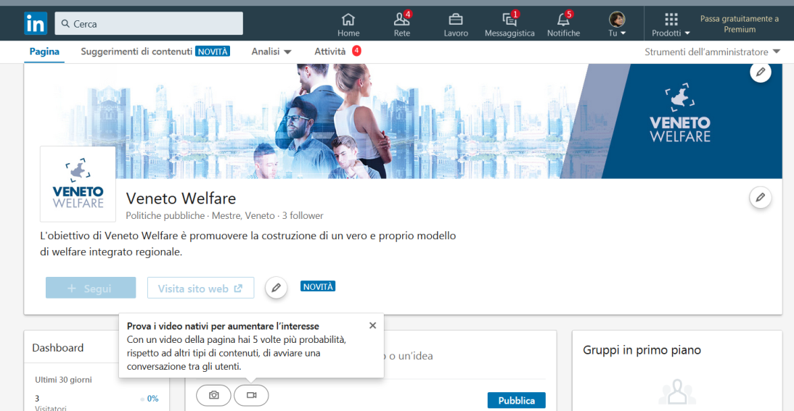
U.O. VENETO WELFARE
NEL WEB

Slide 11
AZIONI IN ATTO
SENSIBILIZZAZIONE E CULTURA;
RELAZIONI --CONTRATTUALI-FINANZIARIE
OSSERVATORIO SUL WELFARE;
WELFARE ACADEMY;
ACCREDITAMENTO;

Slide 12
SISTEMA DI ACCREDITAMENTO
Il “sistema di accreditamento delle forme di welfare collettive” previsto dal citato art. 2 – coerentemente con l’impostazione complessiva della legge medesima ed in linea con la normativa nazionale - mira al riconoscimento e al sostegno delle forme di welfare collettive, che siano in possesso dei seguenti requisiti:
Adeguata struttura sul territorio, sia in termini di servizio offerto che di utenti;
Profili di costo contenuti ed efficienza gestionale;
Previsione di una quota di investimenti nel territorio, relativamente ai soli fondi pensione;
La norma rinvia ad un provvedimento di Giunta, previo parere della CRCPS e della Competente Commissione Consiliare, la determinazione dei criteri e delle modalità di attuazione.

Slide 13
PROVVEDIMENTO CONCERNENTE I REQUISITI E LE MODALITA’ PER L’ACCREDITAMENTO DEI SOGGETTI GESTORI E PROMOTORI DI FORME DI WELFARE COLLETTIVE
Natura del provvedimento
In materia di previdenza complementare e integrativa e di altre forme di welfare, l’accreditamento istituzionale è lo strumento che consente alle “forme di welfare collettive”, in possesso di determinati requisiti, di ottenere il riconoscimento da parte della Regione, diventando potenziali destinatari delle misure di incentivazione e di sostegno.
Pertanto, esso si qualifica prevalentemente come “strumento di promozione e di qualificazione”.
L’accreditamento è lo “strumento con il quale la Regione riconosce e favorisce il funzionamento” delle forme collettive di welfare, che per le loro caratteristiche possono meglio concorrere a realizzare gli obiettivi fissati dalla L.R. n.15/2017.

Slide 14
PROVVEDIMENTO CONCERNENTE I REQUISITI E LE MODALITA’ PER L’ACCREDITAMENTO DEI SOGGETTI GESTORI E PROMOTORI DI FORME DI WELFARE COLLETTIVE
Art. 1 – Sistema regionale di accreditamento
Il presente provvedimento disciplina il sistema regionale di accreditamento delle forme di welfare collettive, in attuazione di quanto previsto dall’articolo 2 della legge regionale 18 luglio 2017, n. 15.
L’accreditamento è il provvedimento mediante il quale la Regione, al fine di tutelare le esigenze dei fruitori dei servizi di welfare integrato, riconosce e favorisce il funzionamento delle forme di welfare collettive, previa verifica della sussistenza delle condizioni e dei requisiti di cui al Capo III.
I soggetti accreditati, i loro iscritti ed i fruitori dei servizi sono i beneficiari degli interventi finalizzati a promuovere nel territorio regionale lo sviluppo della previdenza complementare di natura collettiva e lo sviluppo di sistemi di welfare integrato.

Slide 15
PROVVEDIMENTO CONCERNENTE I REQUISITI E LE MODALITA’ PER L’ACCREDITAMENTO DEI SOGGETTI GESTORI E PROMOTORI DI FORME DI WELFARE COLLETTIVE
Art. 1 – Sistema regionale di accreditamento
Le disposizioni, di cui al presente atto, concernono:
l’istituzione dell’Elenco regionale delle forme di welfare collettive, le procedure di accreditamento e segnatamente le modalità per la concessione, la sospensione e la revoca del provvedimento di accreditamento;
le condizioni di accreditamento e segnatamente i destinatari, i requisiti ed i relativi criteri di attuazione;
le forme di cooperazione;
il sistema di monitoraggio.

Slide 16
PROVVEDIMENTO CONCERNENTE I REQUISITI E LE MODALITA’ PER L’ACCREDITAMENTO DEI SOGGETTI GESTORI E PROMOTORI DI FORME DI WELFARE COLLETTIVE
Art. 2 – Definizioni
Ai fini del presente atto si intende per:
welfare integrativo: le forme di welfare collettive negoziali a gestione bilaterale di livello nazionale, regionale, territoriale, derivati da accordi sottoscritti dalle organizzazioni sindacali e dalle associazioni datoriali comparativamente maggiormente rappresentative a livello nazionale; le forme di welfare collettive, non di natura contrattuale, promosse da enti locali, fondazioni, associazioni, imprese sociali, cooperative sociali ed altri organismi non profit;
forme di welfare collettive negoziali: i fondi pensione negoziali, istituiti ai sensi dell’art. 3, comma 1, lettere da a) ad f), D. Lgs. n. 252/2005; i fondi sanitari integrativi bilaterali, di cui all’art. 9 del decreto legislativo 20 dicembre 1992, n. 502, istituiti sulla base di contratti e accordi collettivi; fondi di solidarietà bilaterali alternativi, di cui alla L. n. 92/2012 e al D. Lgs. n. 148/2015; enti e fondi bilaterali, di cui all’art. 2, comma 1, lett. h) del D. Lgs. 276/2003;
albo fondo pensioni COVIP: albo delle forme pensionistiche complementari, tenuto a cura della COVIP, ai sensi dell’art. 19, comma 1, D. Lgs. n. 252/2005;
fondi pensione territoriali: i fondi pensione negoziali istituiti su base regionale o sub-regionale con contratti o accordi collettivi di secondo livello;

Slide 17
PROVVEDIMENTO CONCERNENTE I REQUISITI E LE MODALITA’ PER L’ACCREDITAMENTO DEI SOGGETTI GESTORI E PROMOTORI DI FORME DI WELFARE COLLETTIVE
Art. 3 – Istituzione Elenco regionale delle forme di welfare collettive
Presso Veneto Welfare è istituito l’Elenco regionale delle forme di welfare collettive accreditate ed operanti nel territorio regionale, di seguito “Elenco regionale”.
L’Elenco regionale si articola in quattro sezioni:
Previdenza complementare
Assistenza sanitaria integrativa
Enti e fondi bilaterali
Altre forme di welfare integrativo

Slide 18
PROVVEDIMENTO CONCERNENTE I REQUISITI E LE MODALITA’ PER L’ACCREDITAMENTO DEI SOGGETTI GESTORI E PROMOTORI DI FORME DI WELFARE COLLETTIVE
Art. 4 – Richiesta di accreditamento
La domanda di accreditamento, comprensiva della richiesta di iscrizione all’Elenco regionale, è presentata a Veneto Welfare, utilizzando apposito modello, recante l’indicazione della documentazione necessaria a dimostrare il possesso dei requisiti di cui al Capo III.
Veneto Welfare rende disponibile un servizio telematico per l’invio della domanda di accreditamento e della relativa documentazione, quale strumento obbligatorio per gli adempimenti di cui al presente provvedimento.

Slide 19
PROVVEDIMENTO CONCERNENTE I REQUISITI E LE MODALITA’ PER L’ACCREDITAMENTO DEI SOGGETTI GESTORI E PROMOTORI DI FORME DI WELFARE COLLETTIVE
Art. 5 – Concessione dell’accreditamento
Veneto Welfare, entro 30 giorni dalla ricezione della domanda, verifica il possesso dei requisiti di cui al Capo III, attraverso modalità che comprendono il riscontro delle dichiarazioni rilasciate e della documentazione prodotta, nonché eventuali controlli in loco.
Art. 6 – Durata e validità dell’accreditamento
L’accreditamento ha durata di anni tre dalla data del provvedimento di concessione e viene rinnovato automaticamente alla scadenza, fatta salva la verifica dei requisiti di cui al Capo III da parte dell’Ufficio competente.
Art. 7 – Sospensione e revoca dell’accreditamento
Veneto Welfare verifica, di norma annualmente e comunque ogniqualvolta si renda necessario, il mantenimento del possesso dei requisiti di cui al Capo III, disponendo controlli, anche in loco.

Slide 20
PROVVEDIMENTO CONCERNENTE I REQUISITI E LE MODALITA’ PER L’ACCREDITAMENTO DEI SOGGETTI GESTORI E PROMOTORI DI FORME DI WELFARE COLLETTIVE
Art. 8 – Requisiti giuridici
Possono richiedere l’iscrizione all’Elenco regionale, nella sezione corrispondente, le forme di welfare collettive, come definite al precedente art. 2, comma 1, lettere a) e b), istituite su base regionale e sub-regionale.
L’iscrizione alla “Sezione A – Previdenza complementare” è consentita ai fondi negoziali autorizzati all’esercizio dell’attività e iscritti all’albo nazionale COVIP; ai sensi del D. Lgs. n. 252/2005.
L’iscrizione alla “Sezione B – Assistenza sanitaria integrativa” è consentita ai fondi sanitari integrativi bilaterali, di cui art. 9 D. Lgs. n. 502/1992, iscritti all’Anagrafe nazionale del Ministero della Salute.
L’iscrizione alla “Sezione C – Enti e fondi bilaterali” è consentita ai fondi di solidarietà bilaterali alternativi, di cui alla legge 92/2012 e al D. Lgs. n. 148/2015; agli enti e fondi bilaterali di cui all’art. 2, comma 1, lett. h) del D. Lgs. 276/2003.
L’iscrizione Sezione D – Altre forme di welfare integrativo” è consentita alle imprese e alle reti di imprese, che in esecuzione di un contratto di livello territoriale o aziendale istituiscono piani di welfare integrativo; agli enti locali, fondazioni, associazioni, imprese sociali, cooperative sociali ed altri organismi non profit, anche tra di loro aggregati nelle forme previste dalla normativa vigente, che senza scopo di lucro promuovono, finanziano o gestiscono progetti di welfare in forma integrata. Gli enti suddetti non devono essere emanazione di enti profit.

Slide 21
PROVVEDIMENTO CONCERNENTE I REQUISITI E LE MODALITA’ PER L’ACCREDITAMENTO DEI SOGGETTI GESTORI E PROMOTORI DI FORME DI WELFARE COLLETTIVE
Art. 8 – Requisiti giuridici
L’iscrizione all’Elenco regionale è subordinata, ai sensi dell’articolo 2, comma 1, della legge regionale 18 luglio 2017, n. 15, al possesso dei seguenti requisiti:
adeguata struttura sul territorio, sia in termini di servizio offerto che di utenti;
governance espressa dal territorio;
profili di costo contenuti ed efficienza gestionale;
previsione di una quota di investimenti nel territorio, relativamente ai soli fondi pensione;
convenzionamento con il sistema socio-sanitario regionale, relativamente ai soli fondi sanitari.

Slide 22
PROVVEDIMENTO CONCERNENTE I REQUISITI E LE MODALITA’ PER L’ACCREDITAMENTO DEI SOGGETTI GESTORI E PROMOTORI DI FORME DI WELFARE COLLETTIVE
Art. 9 – Requisiti strutturali
Per l’iscrizione all’Elenco regionale è richiesto il possesso, da parte del soggetto richiedente, di una adeguata struttura sul territorio, desumibile da:
presenza in tutte le province del Veneto di sedi operative che erogano con continuità servizi di informazione e assistenza agli utenti, dell’organizzazione richiedente ovvero gestite dai soggetti promotori (fonti istitutive), purché siano assicurati gli standard di servizio, definiti con successivo provvedimento di Veneto Welfare;
dotazione, nelle sedi, di attrezzature, spazi e materiali idonei allo svolgimento delle attività, in coerenza con il servizio effettuato;
pubblicità e trasparenza in ordine alle tipologie di servizi offerti e alle modalità di accesso da parte degli utenti;
indicazione visibile all'esterno dei locali degli estremi dell’accreditamento regionale; possesso della documentazione attestante l'affidabilità e la qualità del processo di erogazione dei servizi (certificazione ISO 9001:2008).

Slide 23
PROVVEDIMENTO CONCERNENTE I REQUISITI E LE MODALITA’ PER L’ACCREDITAMENTO DEI SOGGETTI GESTORI E PROMOTORI DI FORME DI WELFARE COLLETTIVE
Art. 10 – Requisiti della governance
Per l’iscrizione all’elenco regionale si richiede che gli organi di amministrazione siano composti, fermi restando gli altri requisiti previsti dalla normativa statale vigente, prevalentemente da rappresentanti designati dalle parti costituenti, che siano residenti nel territorio regionale, ovvero che nel territorio stesso espletino in via preminente la propria attività lavorativa o professionale ovvero siano dipendenti di aziende che ivi operino prevalentemente o di emanazione delle parti sociali costituenti venete.
Qualora all’atto della richiesta di iscrizione la composizione degli organismi in carica non rispetti il requisito di cui al comma precedente, ove non sussistano altri motivi di reiezione, l’iscrizione viene concessa a condizione che al primo rinnovo utile il requisito sia garantito.
Art. 11 – Requisiti di efficienza gestionale
Il contenimento dei costi e l’efficienza nella gestione costituiscono obiettivi di un processo di miglioramento continuo, volto ad accresce il valore dei servizi e delle prestazioni a favore dei fruitori.
Entro 60 giorni dall’entrata in vigore del presente provvedimento Veneto Welfare, avvalendosi del supporto tecnico istruttorio del comitato di cui al successivo articolo 14, definisce, per ciascuna forma di welfare, gli obiettivi di performance e i relativi indicatori di risultato.

Slide 24
PROVVEDIMENTO CONCERNENTE I REQUISITI E LE MODALITA’ PER L’ACCREDITAMENTO DEI SOGGETTI GESTORI E PROMOTORI DI FORME DI WELFARE COLLETTIVE
Art. 12 – Requisiti specifici
I fondi pensione richiedenti l’iscrizione all’Elenco regionale sono tenuti a dichiarare che, fatte salve le norme vigenti in materia di criteri e limiti di investimenti, deliberano di destinare una quota di patrimonio ad iniziative di investimento nell’economia del territorio.
I fondi sanitari integrativi di natura contrattuale, iscritti all’elenco regionale ai sensi della presente legge, fatte salve le norme vigenti in materia, sono tenuti a richiedere il convenzionamento con il sistema socio-sanitario della Regione, ai fini di quanto previsto dall’art. 16 della L.R. 29.6.2012, n. 23).
Art. 13 – Sistema di monitoraggio per l’analisi e la valutazione di efficacia, efficienza e qualità del sistema
Il sistema di monitoraggio e valutazione è finalizzato a misurare efficacia, efficienza e qualità del sistema complessivo dell’offerta dei servizi in materia di previdenza complementare e welfare integrato ed il rispetto dei requisiti specifici previsti per l’iscrizione all’elenco regionale. Tale strumento si inserisce nel processo di accreditamento quale leva per il miglioramento continuo ed orientamento verso standard di qualità elevati.

Slide 25
PROVVEDIMENTO CONCERNENTE I REQUISITI E LE MODALITA’ PER L’ACCREDITAMENTO DEI SOGGETTI GESTORI E PROMOTORI DI FORME DI WELFARE COLLETTIVE
Art. 14 – Comitato tecnico
Veneto Welfare, nell’espletamento delle funzioni attribuitegli dal presente provvedimento, si avvale del supporto tecnico- istruttorio di un comitato.
Il Comitato tecnico, composto da tre esperti, di cui uno designato dalla CRCPS, in possesso di comprovata esperienza in materia previdenziale e di welfare, nei profili giuridici, economici e gestionali, è nominato dal Direttore di Veneto Welfare entro 30 giorni dall’entrata in vigore del presente provvedimento.

Slide 26
Via Ca’ Marcello 67/b – 30172 Mestre Venezia
041.2919311
veneto.welfare@venetolavoro.it – www.venetowelfare.com
Notes:
26

